Slide 1
江烈&姚海青 2015-01-14
Hedwig 0.2架构及原理简介

Slide 2
开发背景
新特性
实现原理
使用方法
升级方案

Slide 3
开发背景
线上运行状况和日常答疑
灰度发布
跨系统context
依赖关系
跨Zone(IDC) 调用
Zone：是一组相关度比较高的pool的集合，这些pool完全不需要或者仅需要极少跨Zone依赖就可以组成具有一个或多个功能的子系统。

Slide 4
New Feature &Improvement
Better isolation
Single & keep alive connection
Better throughput
Accurate throttle in both client and server
Cross zone invocation
Customizable
Zone level failover, ZoneSwitcher
Parallel/async request

Slide 5
实现原理
抛弃线程，面向Actor编程
模块图
客户端Actor初始化交互图
客户端Actor交互图
服务端交互图
Multiplexing 斩断线程和链接的关系
跨Zone调用
并行请求

Slide 6
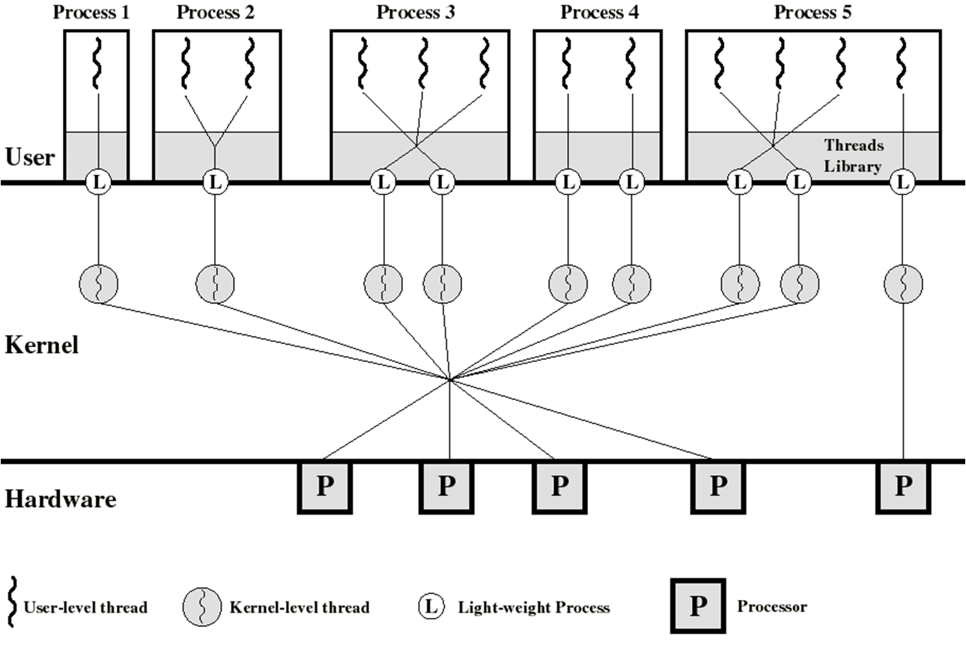
为啥要抛弃线程
Thread intrinsically deficient
Threads in the same process share the same address space. When shared between threads, however, even simple data structures become prone to race hazards. To prevent this, threading APIs offer synchronization primitives such as mutexes to lock data structures against concurrent access.
Thread Model
1:1 (Kernel-level threading)
N:1 (User-level threading)
M:N (Hybrid threading)
Notes:
On uniprocessor systems, a thread running into a locked mutex must sleep and hence trigger a context switch. On multi-processor systems, the thread may instead poll the mutex in a spinlock. Both of these may sap performance and force processors in SMP systems to contend for the memory bus, especially if the granularity of the locking is fine.

Slide 7
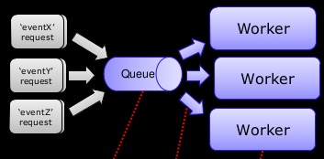
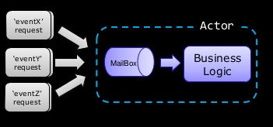
Actor-oriented
Actor origin
The Actor model originated in 1973. According to Carl Hewitt, unlike previous models of computation, the Actor model was inspired by physics including general relativity and quantum mechanics. Its development was "motivated by the prospect of highly parallel computing machines consisting of dozens, hundreds or even thousands of independent microprocessors, each with its own local memory and communications processor, communicating via a high-performance communications network.
Master-worker VS Actor model
Notes:
SMP(Symmetric Multi-Processor)
NUMA(Non-Uniform Memory Access)
MPP(Massive Parallel Processing)

Slide 8
Actor framework
Kilim
需要两次编译，第一次使用java compiler，第二次使用kilim对bytecode织入协程需要的resume和 yield 语义。对开发人员和IDE不友好。
JActor
JActor 是一个 Java 的 Actor 模式的实现，经过测试在 i5 CPU 上可支持每秒钟发送超过亿条消息，可能是目前最快的。几乎没有文档和社区，13年后停止维护。
Akka
High Performance
50 million msg/sec on a single machine.
Small memory footprint; ~2.5 million actors per GB of heap,0.4byte/actor.
Elastic & Decentralized
Adaptive load balancing, routing, partitioning and configuration-driven remoting.
Well documentation
Active community

Slide 9
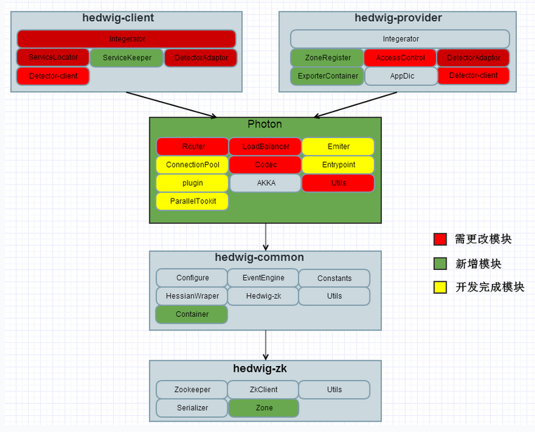
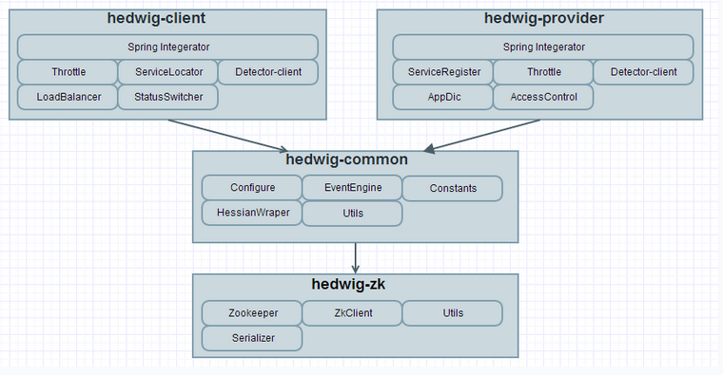
模块图
0.1.x
0.2.x

Slide 10
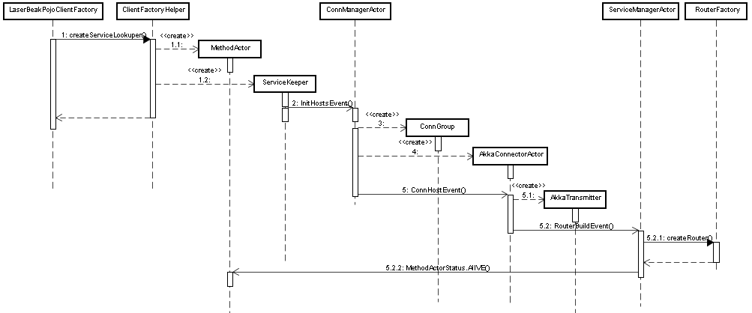
客户端初始化-0.2.x服务端

Slide 11
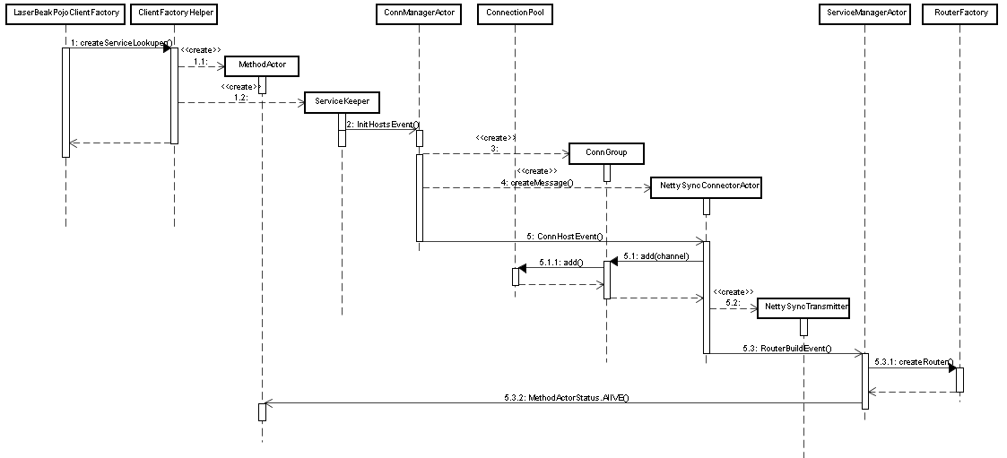
客户端初始化-0.1.x服务端

Slide 12
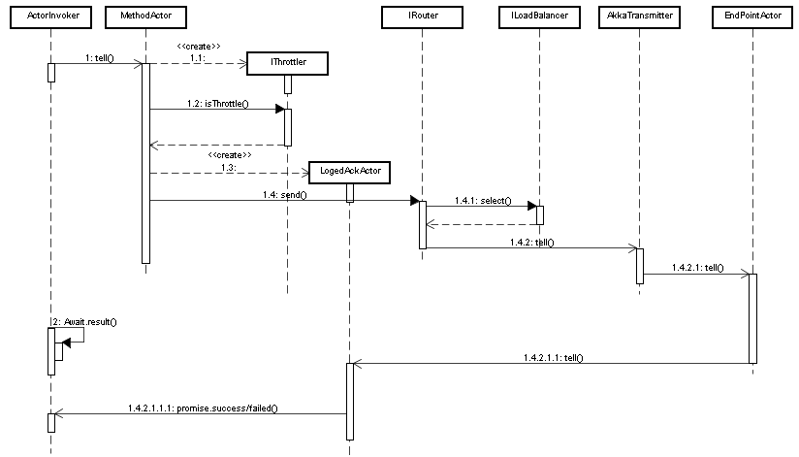
客户端请求交互图

Slide 13
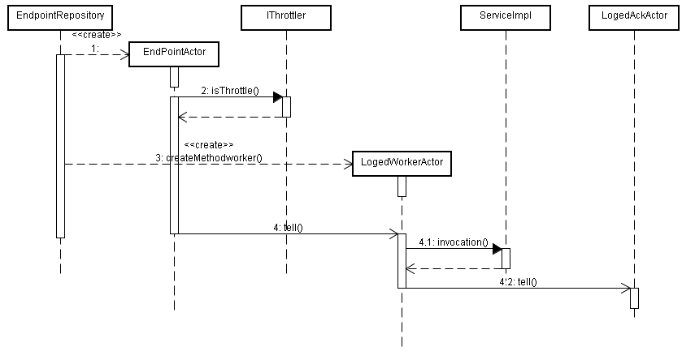
服务端交互图

Slide 14
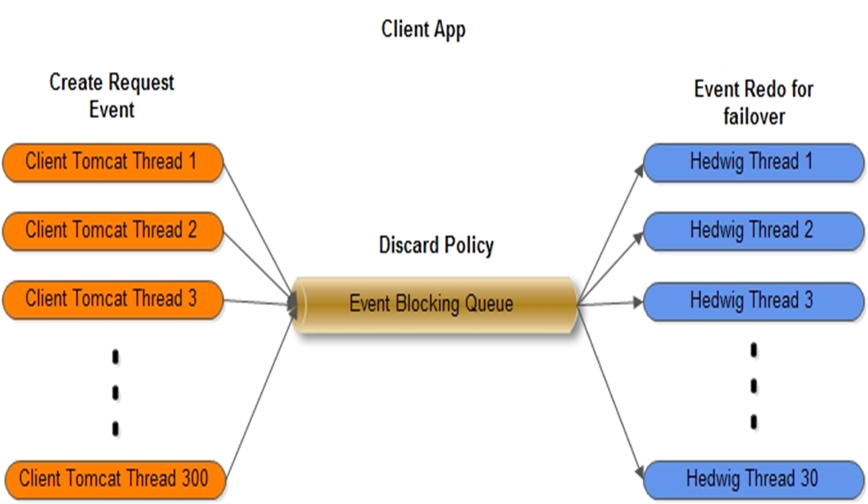
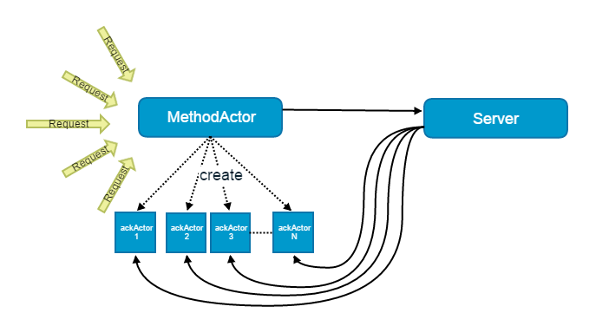
Multiplexing
为什么需要多线程和多链接
Hedwig的方式
客户端限流

Slide 15
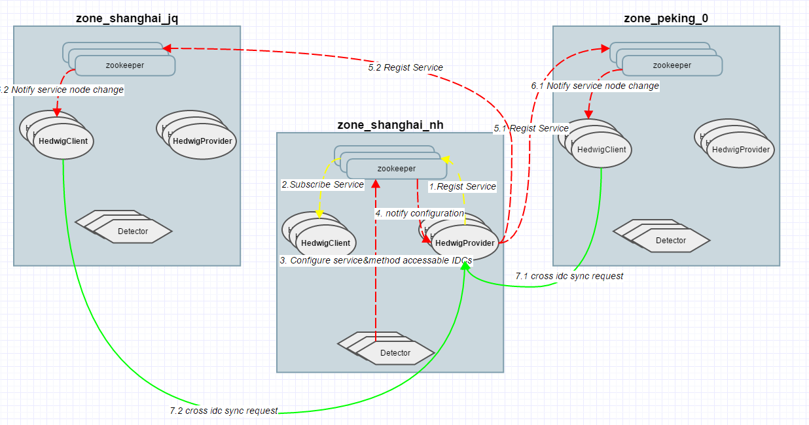
跨Zone原理

Slide 16
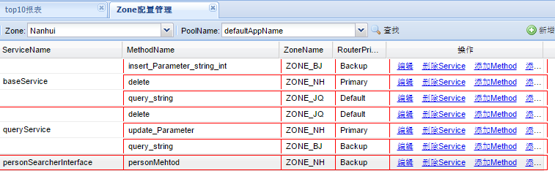
跨Zone调用配置
使用Router Priority配置每个方法在其他Zone的可用性：
primary: 路由时优先使用此级别节点
Default: Zone节点发布服务的默认级别，在没有primary级别的情况下使用此级别节点响应请求，需要根据节点间距离创建路由算法
Backup: 当上面两种级别节点都不存在时，使用此级别服务节点处理请求
None: 不可以跨Zone访问

Slide 17
ZoneSwitcher – Hedwig Zone级别切换
ZoneSwitcher 是多IDC环境下，底层基础模块在各zone之间进行切换的组件，封装了切换过程中相关逻辑处理，供上层组件使用。目前为hedwig组件提供Zone级别切换服务。

Slide 18
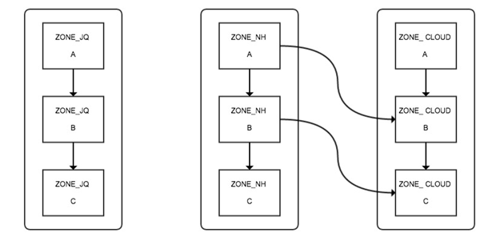
ZoneSwitcher – 切换前服务调用
三个Zone，分别是南汇Zone，金桥Zone，云Zone，南汇Zone会调用云Zone的服务。

Slide 19
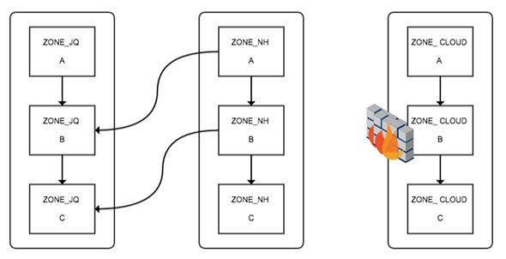
ZoneSwitcher – 切换后服务调用
云机房发生火灾，出现故障，云机房服务切换到金桥机房。

Slide 20
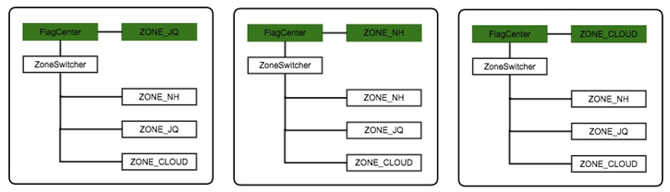
ZoneSwitcher –切换前跨Zone配置存储结构
设计核心思想，就是每个zone的跨zone配置数据 在每个zone都有提前存储，
切换时只是zone内部配置数据简单覆盖，切换时尽量保持动作简单轻量，
不存在跨zone复制等高消耗行为。

Slide 21
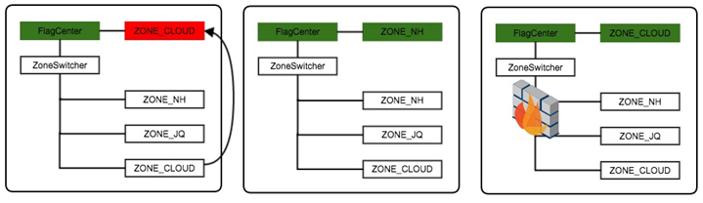
ZoneSwitcher –切换后跨Zone配置存储结构
云机房发生故障后，金桥机房切换过来替代。金桥机房代替云机房，对外提供服务。

Slide 22
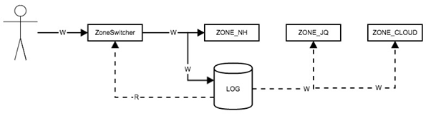
ZoneSwitcher – 跨Zone可靠性多写
当一个数据需要同时写到多个Zone时，首先写入本地zone和记录下日志，
然后返回，剩余zone同步，首先异步写到其它zone。如果失败，
通过日志下次同步到其它zone。

Slide 23
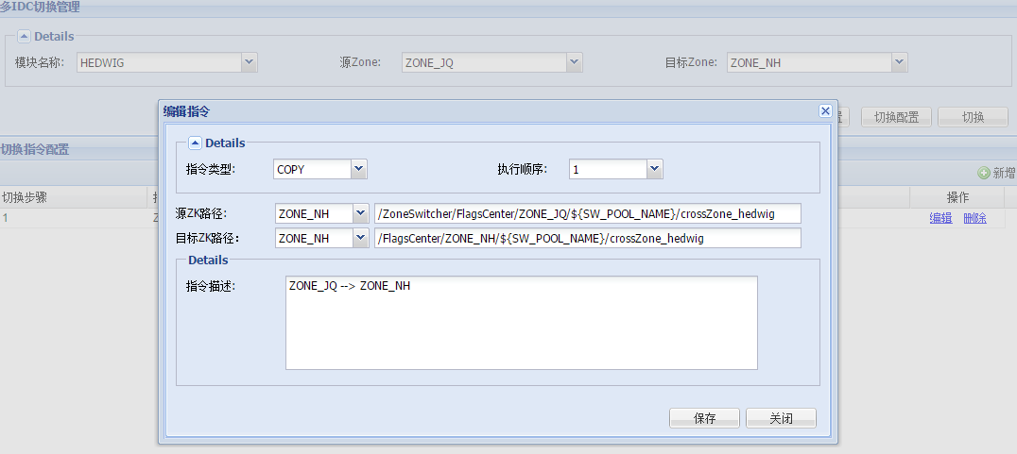
ZoneSwitcher – 切换指令配置
切换指令可以提前根据实际规则事先配置，切换时只是简单的切换指令执行。

Slide 24
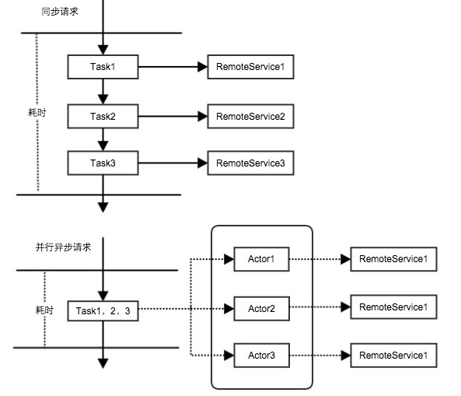
并行请求框架
并行请求框架，提供一套公用API给上层使用，框架底层自动将同步请求转换成Actor模型，去并行请求异步处理。

Slide 25
并行请求框架 – 方案1样例
API-1：ParallelToolKit.createScalaFuture()
final IQueryService queryService = (IQueryService) context.getBean("queryService2"); Map<String, List<Future<RemoteResponse>>> fMap = ParallelToolkit.createScalaFuture(new MultiCall<RemoteResponse>() { @Override public void call() throws Throwable { for (int i = 0; i < 10; i++) { queryService.queryStrings(Long.valueOf(i), s); } } });
//do other; for (int i = 0; i < 10; i++) { Result r = (Result) ParallelToolkit.getResult(fMap.get("queryService2.queryStrings_long_string").get(i), 1000); System.out.println("====================Result:" + r.getValue()); }
将一组hedwig请求服务，转换成异步调用调用。如果仅仅是hedwig服务，该方案可行。
缺点：不支持 cache，db查询服务 等场景。

Slide 26
并行请求框架 – 方案2样例
API-2：ParallelToolKit.createParallelServiceProxy ()
IQueryService queryService = (IQueryService) context.getBean("queryService2"); IQueryService proxyInstance1 = ParallelToolkit.createParallelServiceProxy(queryService); for (int i = 0; i < 10; i++) { proxyInstance1.queryStrings(Long.valueOf(i), s); }
//do other; try { for (int i = 0; i < 10; i++) { Map<String, List<Future<RemoteResponse>>> fMap = ParallelToolkit.getCallFutures(); Result r = (Result) ParallelToolkit.getResult(fMap.get("IQueryService.queryStrings_long_string").get(i), 1000); System.out.println("====================Result" + ":" + i + r.getValue()); } } finally { ParallelToolkit.clearCallFutures(); }
该方案自动创建并行服务，支持hedwig服务，非hedwig服务，如果cache或db 查询均支持。
缺点：需要记得手动清除结果集。
结论：推荐，但需遵循规范。

Slide 27
新版本使用方法
用户手册
新版本兼容性
 | HedwigClient 0.1.x | HedwigServer 0.1.x | HedwigClient 0.2.x | HedwigServer 0.2.x
HedwigClient 0.1.x | - | Y | - | N
HedwigServer 0.1.x | Y | - | Y | -
HedwigClient 0.2.x | - | Y | - | Y
HedwigServer 0.2.x | N | - | Y | -

Slide 28
升级方案
方案1
先升级所有服务使用方的Hedwig-client到 0.2.x，更换新版本客户端配置，所有客户端升级完成后开始升级服务端Hedwig-Provider到0.2.x，更新新版本服务端配置
此方案适用于服务被其他pool引用较少的场景。
方案2
服务端先升级Hedwig-Provider 0.2.x，同时使用新老两种配置发布两个版本的服务，制定过渡时间，客户端逐步升级。
此方案适用与服务被其他pool引用较多的场景

Slide 29
Thank You!

